Slide 1
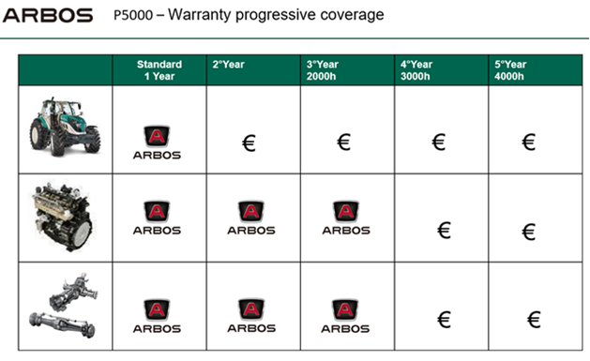
GARANTIE-DAUER für ARBOS Traktoren P5000 (Endkunden*)
1 Jahr: Traktor bzw. 3 Jahre* (oder 2.000 Betriebsstunden): auf Motor, Getriebe – Driveline und Vorderachse [bei Gewerblichen Kunden verkürzt sich die Garantiedauer auf insgesamt 2 Jahre]

